Slide 2
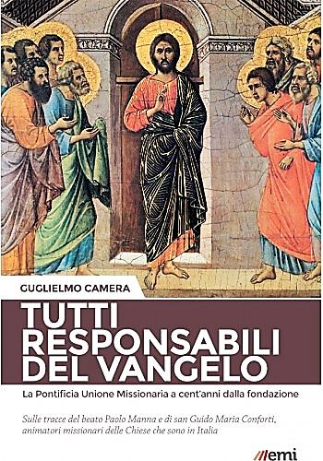
LA VITA
E
L’OPERA
APOSTOLICA DELLA PONTIFICIA UNIONE MISSIONARIA
(P.U.M.)

Slide 3
La missione della Chiesa è «di annunciare il regno di Cristo e di Dio e di instaurarlo tra tutte le genti; di questo Regno essa costituisce sulla terra il germe e l'inizio » [LG,5]. Da un lato, la Chiesa è «sacramento, cioè segno e strumento dell'intima unione con Dio e dell'unità del genere umano» [LG 1]; essa è quindi segno e strumento del Regno: chiamata ad annunciarlo e ad instaurarlo. Dall'altro lato, la Chiesa è il «popolo adunato dall'unità del Padre, del Figlio e dello Spirito Santo» [LG,4]; essa è dunque «il regno di Cristo già presente in mistero» [LG, 3], costituendone perciò il germe e l'inizio. Il Regno di Dio ha infatti una dimensione escatologica: è una realtà presente nel tempo, ma la sua piena realizzazione arriverà soltanto col finire o compimento della storia [LG, 9].

Slide 4
«Le Pontificie Opere Missionarie, poste al diretto servizio dell’umile vicario di Cristo, hanno l’onore, la responsabilità e il dovere di sostenere quella missione di annunciare il vangelo e di somministrarle gli aiuti necessari.» (Paolo VI, 13 maggio 1966).
«Quel compito e quel dovere spetta in particolar modo all’Unione Missionaria del Clero.»
(Paolo VI, 5 settembre 1966).

Slide 5
LE QUATTRO OPERE
Opera della Propagazione della Fede
L’Opera della Propagazione della Fede (OPF) è stata fondata nel 1823 dalla Venerabile Paolina Maria Jaricot che nutriva nel proprio cuore il desiderio di portare un aiuto concreto a tutte le missioni del mondo. Gli obiettivi dell’OPF sono: la formazione nei cristiani di una coscienza veramente universale; la preparazione degli animatori missionari; l’educazione alla missionarietà di giovani e famiglie. L’OPF promuove la Giornata Missionaria Mondiale per la preghiera e il sostegno a tutte le Chiese del mondo. All’interno dell’Opera della Propagazione della Fede ci sono ancora due settori: Il Movimento Giovanile Missionario (MGM) e L’Opera Apostolica.
Opera dell’Infanzia Missionaria
Nasce nel 1843 grazie al vescovo Carlo Augusto Maria De Forbin-Jason. Espulso dalla sua Diocesi dal potere politico, decise di farsi vescovo missionario itinerante. Profondamente scosso dalle tragedie che si abbattono sull’infanzia, sceglie di farsi apostolo dei bambini e fonda la Pontificia Opera della Santa Infanzia (POIM). Oggi quest’Opera, attraverso iniziative di animazione e formazione, coinvolge bambini e ragazzi in un itinerario educativo per aiutarli a prendere coscienza della propria vocazione cristiana. A tale scopo diffonde la rivista Il Ponte d’Oro. La Giornata dell’Infanzia Missionaria viene celebrata in Italia solitamente il 6 gennaio.
Opera di S. Pietro Apostolo
Giovanna e Stefania Bigard diedero origine nel 1889 alla Pontificia Opera di S. Pietro Apostolo (POSPA), il cui obiettivo è di sostenere i seminaristi nelle diocesi più povere del mondo. La POSPA pertanto propone l’adozione a distanza di un seminarista. L’adozione può essere: parziale, totale o perpetua. La POSPA promuove la Giornata per la Santificazione dei sacerdoti che si celebra nella solennità del Sacro Cuore di Gesù.
Unione Missionaria dei Sacerdoti, Religiose/i , Seminaristi
e Laici Missionari Consacrati
L’Unione Missionaria (PUM) è stata istituita nel 1916 dal missionario del PIME il Beato p. Paolo Manna con lo scopo di promuovere la formazione e l’informazione missionaria dei seminaristi, diaconi, presbiteri, religiosi, religiose e laiche e laici consacrati. Particolare cura è data ai seminaristi. Ogni anno alcuni missionari appartenenti a differenti istituti missionari visitano i seminari italiani per incontri di formazione e testimonianza.
sostegno della missione universale di tutta la Chiesa

Slide 6
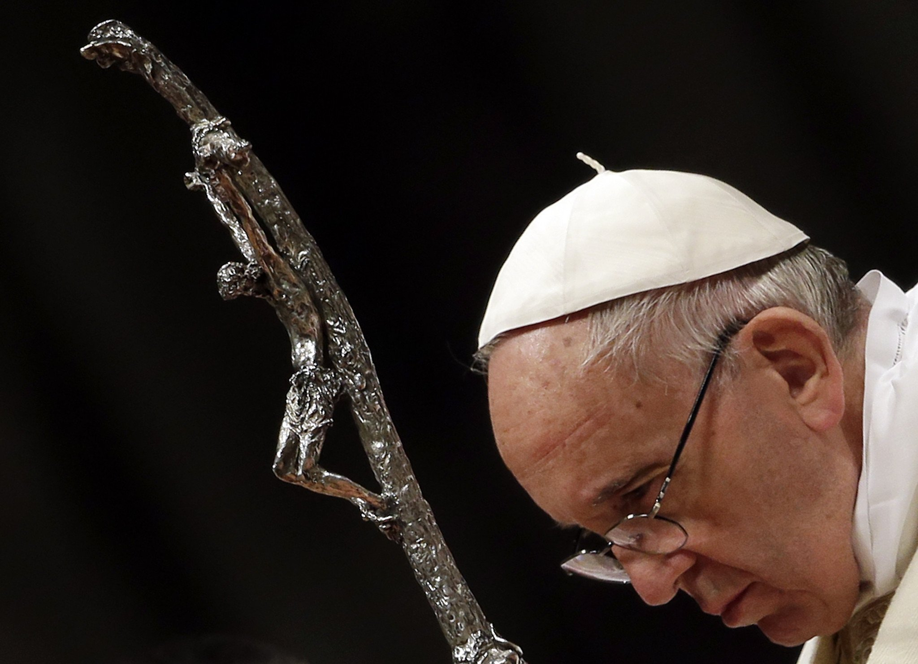
LE SFIDE MISSIONARIE DI PAPA FRANCESCO

Slide 7
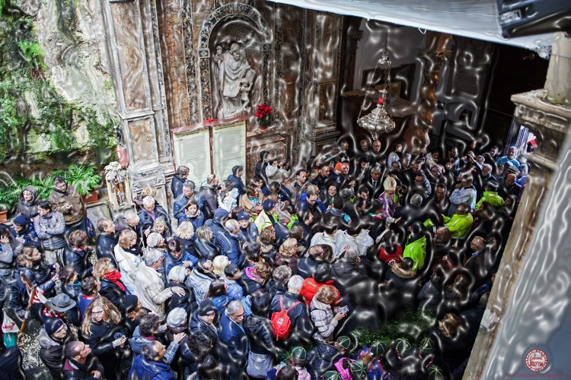
«La Chiesa
in uscita
è la
Comunità
di discepoli missionari
che prendono l’iniziativa,
che si coinvolgono, che accompagnano,
che fruttificano
e festeggiano»
(Evangelii Gaudium, 24)

Slide 8
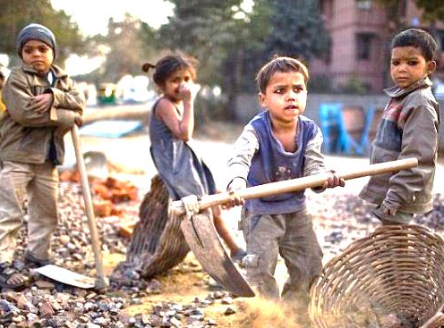
˝Conoscete le meraviglie che lo Spirito Santo, tramite queste Chiese, spesso povere di risorse, sta operando nell’umanità, anche attraverso le difficoltà e le persecuzioni che esse subiscono per la loro fedeltà e testimonianza alla Parola di Dio e nella difesa dell’uomo. In quelle periferie umane la Chiesa è chiamata ad
uscire per le strade
e ad andare incontro a tanti nostri fratelli e sorelle che vivono senza la forza,
la luce e la consolazione di Gesù Cristo, senza una comunità di fede che li accolga, senza
un orizzonte
di senso e di vita˝
(Evangelii Gaudium, 49).

Slide 9
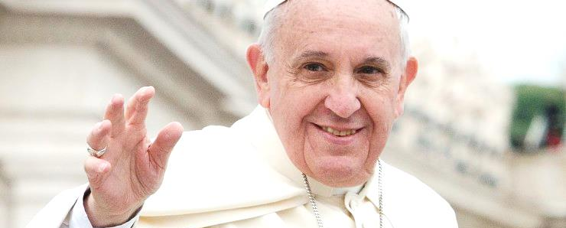
˝L’umanità ha tanto bisogno del Vangelo, fonte di gioia, di speranza e di pace. Ha priorità la missione evangelizzatrice, perché l’attività missionaria è ancora oggi la massima sfida per la Chiesa.˝ E ˝come vorrei trovare – anche per voi – le parole per incoraggiare una stagione evangelizzatrice più fervorosa, gioiosa, generosa, audace, piena d’amore fino in fondo e di vita contagiosa!˝
(Esort. ap. Evangelii Gaudium, 261)˝.

Slide 10
«La prima motivazione per evangelizzare è l’amore di Gesù che abbiamo ricevuto, l’esperienza di essere salvati da Lui che ci spinge ad amarlo sempre di più. Però, che amore è quello che non sente la necessità di parlare della persona amata, di presentarla, di farla conoscere? Se non proviamo l’intenso desiderio di comunicarlo, abbiamo bisogno di soffermarci in preghiera per chiedere a Lui che torni ad affascinarci. Abbiamo bisogno d’implorare ogni giorno, di chiedere la sua grazia perché apra il nostro cuore freddo e scuota la nostra vita tiepida e superficiale.
Che dolce è stare davanti a un crocifisso,
o in ginocchio davanti al Santissimo,
e semplicemente essere davanti ai suoi occhi! Quanto bene ci fa lasciare che Egli torni a toccare la nostra esistenza e ci lanci a comunicare la sua nuova vita! La migliore motivazione per decidersi a comunicare il Vangelo è contemplarlo con amore, è sostare sulle sue pagine e leggerlo con il cuore. Se lo accostiamo in questo modo, la sua bellezza ci stupisce, torna ogni volta ad affascinarci». (EG 264)

Slide 11
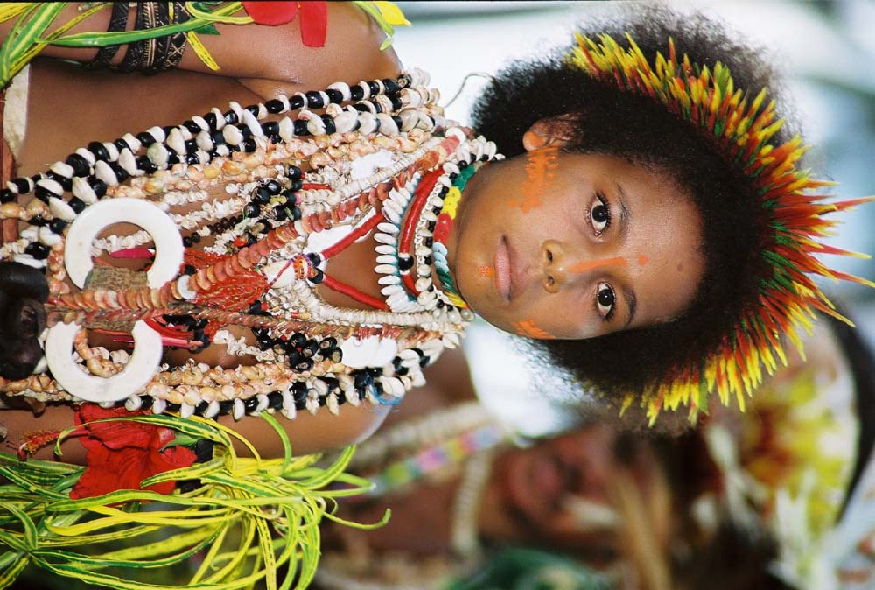
˝A voi Direttori nazionali delle Pontificie Opere Missionarie, per vocazione e per ministero, spetta un compito impegnativo e privilegiato:
il vostro sguardo e il vostro interesse si allargano agli ampi e universali orizzonti dell’umanità, alle sue frontiere geografiche
e soprattutto umane.
Con stima e affetto voi accompagnate la vita delle Chiese giovani sparse nel mondo, e animate il Popolo
di Dio perché viva pienamente la missione universale.˝
Papa Francesco ai Direttori PPOOMM, 5 giugno 2015

Slide 12
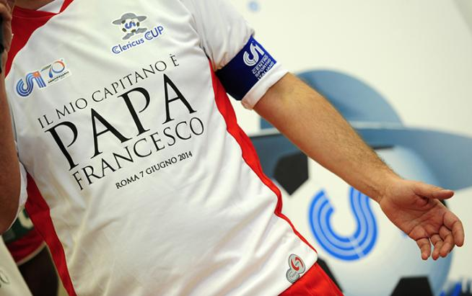
«Le Pontificie Opere Missionarie, per il carisma che le caratterizza, sono attente e sensibili alle necessità dei territori di missione e, in particolare, ai gruppi umani più poveri.
Sono strumenti di comunione tra le Chiese, favorendo e realizzando una condivisione di persone e di risorse economiche.
Sono impegnate a sostenere seminaristi, presbiteri e religiose delle giovani Chiese dei territori di missione nei Collegi Pontifici».
Papa Francesco ai Direttori PPOOMM, 5 giugno 2015

Slide 13
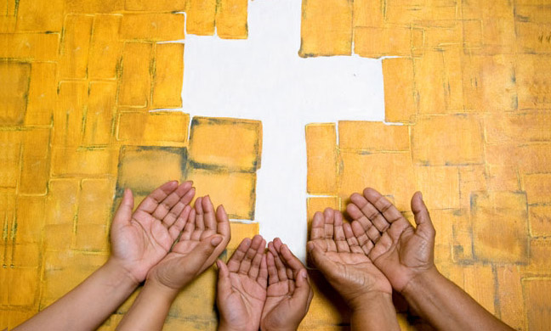
“Davanti ad un compito così bello e importante che ci sta davanti, la fede e l’amore di Cristo hanno la capacità di spingerci ovunque per annunciare il Vangelo dell’amore, della fraternità e della giustizia. E questo si fa con la preghiera, con il coraggio evangelico e con la testimonianza delle beatitudini. Papa Francesco ai Direttori PPOOMM, 5 giugno 2015

Slide 14
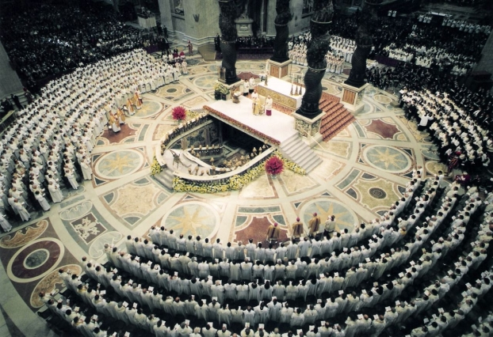
La Pontificia Unione Missionaria Tra I fallimenti degli uomini e i successi di Dio

Slide 15
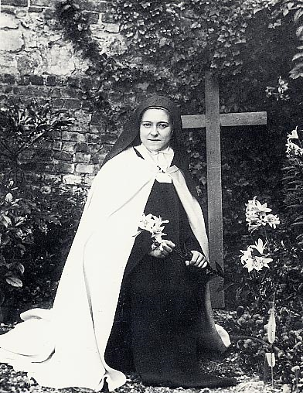
Il contesto in cui nacque la P.U.M.
Il secolo XIX si chiude con la morte di S. Teresa del Bambino Gesù (1897),
che abbatté le mura
del monastero carmelitano per uscire al mondo.
Alla sua morte disse:
˝Sento che la mia missione sta per cominciare.
La mia missione è
far amare Dio
come lo amo io
e insegnare alle anime
la mia piccola via.˝

Slide 16
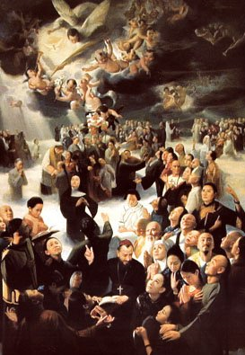
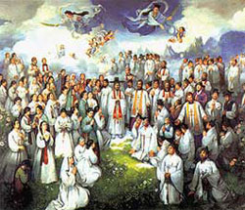
All’inizio del XX secolo la coscienza che il cristianesimo non si identificava più né con l’Europa né con l’Occidente prende sempre più spazio nel campo missionario. La fatica di far entrare i missionari in questa svolta è notevole.
Significative le parole del cardinale
Celso Costantini, delegato in Cina,
poi Prefetto di Propaganda Fide:
“O con la Maximum Illud e contro i missionari,
o con questi ma contro
la strategia missionaria della Santa Sede”.
L’Unione Missionaria del Clero fece parte di questa svolta, aiutata da alcuni missionari che fecero esperienza di evangelizzazione soprattutto in Asia.
L’UMdC, poi Pontificia Unione Missionaria, divenne precorritrice di alcune affermazioni missionarie del Concilio Ecumenico Vaticano II, e certamente profeta della nuova stagione missionaria della Chiesa.

Slide 17
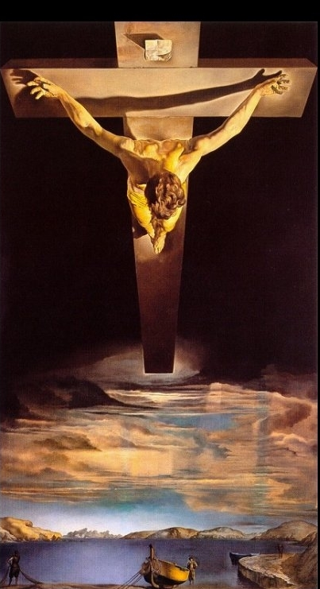
CENTO ANNI DI VITA
DELLA PONTIFICIA UNIONE MISSIONARIA
UN CAPITOLO
NUOVO
NELLA STORIA
DELLA
MISSIONE
DELLA CHIESA

Slide 18
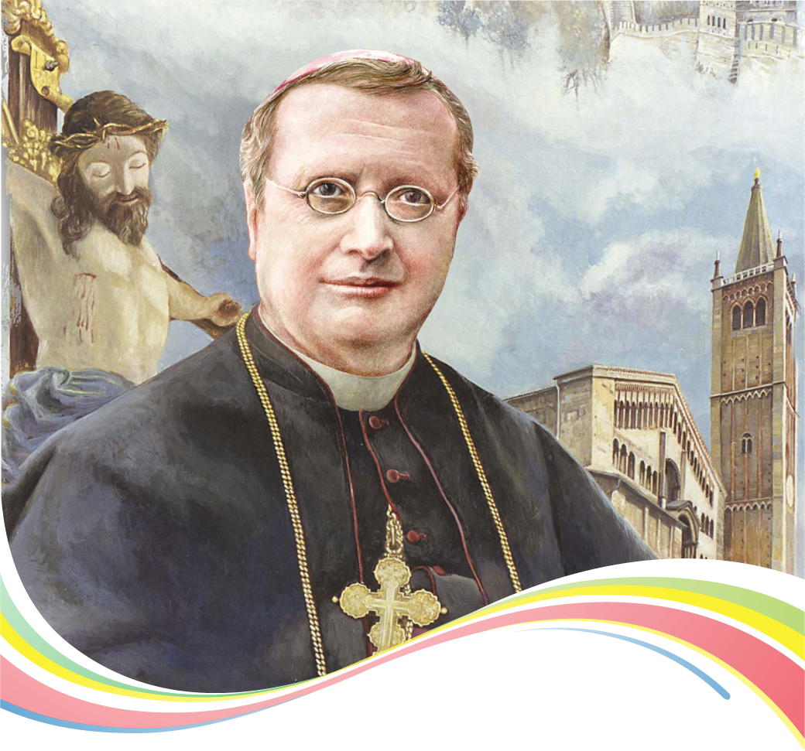
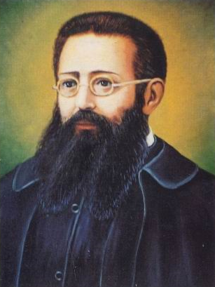
I RIVOLUZIONARI
DELLA MISSIONE
L’incontro di p. Paolo Manna
con Mons. Guido M. Conforti
segna l’inizio di un rinnovamento
del metodo missionario.

Slide 19
DUE CUORI
PER TUTTO IL MONDO
IL BEATO PAOLO MANNA
E SAN GUIDO M.
CONFORTI
DUE MISSIONARI
UNA SOLA IDEA
TUTTA LA CHIESA
PER ABBRACCIARE
TUTTO IL MONDO

Slide 20
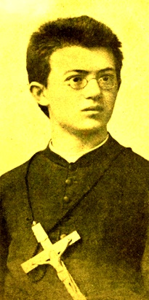
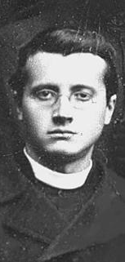
DUE GIOVANI SACERDOTI CON UNA SOLA MISSIONE :
DONARE CRISTO
AL MONDO
Padre Paolo Manna nacque ad Avellino
il 16 gennaio 1872.
Ordinato sacerdote nel
1894 nel Seminario Lombardo per le Missioni Estere
a Milano (PIME),
Don Guido M. Conforti
Nasce a Casalora di Ravadese (Parma)
il 30 Marzo 1876.
Ordinato Sacerdote nel 1888 nella Diocesi di Parma.

Slide 21
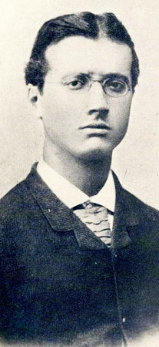
San Guido M. Conforti
Arcivescovo di Ravenna, Vescovo di Parma
e Fondatore dei Missionari Saveriani.
A 31 anni fonda l’Istituto Saveriano (Pia Società di San Francesco Saverio per le Missioni Estere) di cui assume la direzione.
A 37 anni è arcivescovo di Ravenna e a 42 Vescovo di Parma dove rimarrà 24 anni.
Durante questi anni oltre alla cura pastorale della Diocesi Parma di cui curò particolarmente la formazione del Clero nei seminari, fu Superiore Generale della Congregazione Missionaria da lui fondata e Presidente dell’Unione Missionaria del Clero (P.U.M.).
Nel 1928 si recò in visita alle missioni della Cina dove i suoi missionari erano impegnati nell’opera di evangelizzazione. Morì a Parma il 5 Novembre 1931.
Fu Beatificato da Giovanni Paolo II il 17 marzo 1996
e canonizzato il 23 Ottobre 2011 da Benedetto XVI.

Slide 22
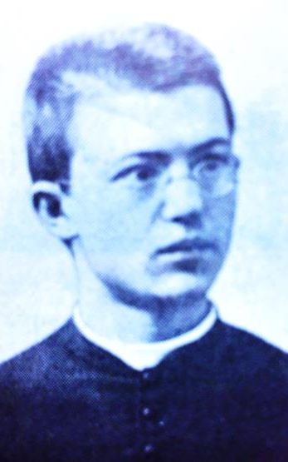
Il Beato P. PAOLO
MANNA
Missionario fallito?
Partì per la Birmania Orientale (oggi Myanmar) nel 1895. Vi rimase per circa 12 anni, ma nel 1907 per motivi di salute dovette lasciare la missione.
Ideò l’Unione Missionaria del Clero nel 1916.
Diventata Pontificia Unione Missionaria nel 1956
Promosse l’Unità dei cristiani con il libro
“I fratelli separati e noi” (1941).
Volle un Seminario per le Missioni Estere dell’Italia Meridionale.
Morì a Napoli il 15 settembre 1952.
Fu beatificato dal Papa Giovanni Paolo II
il 4 novembre 2001.
Le sue spoglie riposano a Trentola-Ducenta (Caserta) nella cappella a lui dedicata nella casa del PIME.
Questo sarà il motto di tutta la sua vita:
“Tutta la Chiesa per tutto il mondo”

Slide 23
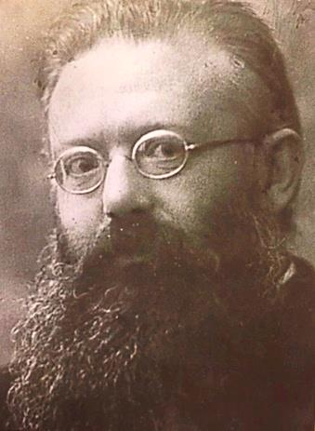
L’ INNAMORATO
DELLA
MISSIONE
Nel 1907 il primo tentativo di fondare a Napoli un Seminario delle Missioni Estere svanisce nelle parole del vicario generale del cardinale Giuseppe Prisco, che trova la sua idea «inadatta alle condizioni dei paesi meridionali».
Un altro «fallimento», ma «l’innamorato» non si arrende.
Nel 1908 diventa redattore e poi direttore di ‘Le Missioni Cattoliche’.
Nel 1909 pubblica il suo libro di maggior successo ‘Operarii autem pauci’.
Da allora il suo cammino è tracciato con chiarezza, sarà giornalista, scrittore e animatore missionario.

Slide 24
Origine e Sviluppo
dell’Unione Missionaria del Clero
poi Pontificia Unione Missionaria
Alla fine del 1915 il progetto di un’Unione Missionaria del Clero era pronto nel cuore P. Manna.
Il 25 febbraio 1916 lo sottopone all’esame di Mons. Conforti il quale l’approvò, lo incoraggiò e lo presentò personalmente al papa Benedetto XV il 26 Aprile 1916.
Questo il colloquio tra Mons. Conforti e il Papa:
«Padre santo, avrei un’altra cosa da dire.
E’ stata ideata un’opera missionaria…
Basta, basta con le opere. Bisogna rendere operanti quelle che ci sono già. Non ne occorrono di nuove.
Non si tratta di un’opera nuova, ma di una destinata a potenziare quelle già esistenti.
Bene, allora vediamo, vediamo».

Slide 25
Propaganda Fide approva il progetto il 23 Ottobre e il 31 ottobre il Card. Serafini comunica a Mons. Conforti l’approvazione dell’Unione Missionaria del Clero da parte del papa Benedetto XV. Con queste parole: «Sua Santità, nell’udienza del 23 corrente ottobre si è degnata mostrare il Suo alto compiacimento per tale opportuna proposta, diretta a favorire l’opera dell’Apostolato che a Lui è sì a cuore, e nutre speranza che possa con l’aiuto di Dio e il favore dei vescovi trovare largo consenso nel clero e nei fedeli d’Italia»
Nel gennaio 1917 gli Acta Apostolicae Sedis pubblicano l'approvazione del Papa e i giornali ne danno notizia.
Nasce così l'Unione Missionaria del Clero (Mons. Conforti presidente e p. Manna segretario), che ha subito un ottimo successo in Italia e all'estero.
Nel dicembre 1917 i soci erano 1.254, fra i quali Achille Ratti (Pio XI) e Angelo Roncalli (Giovanni XXIII). Si aggiungeranno negli anni successivi G.B. Montini (Paolo VI) e Albino Luciani (Giovanni Paolo I).

Slide 26
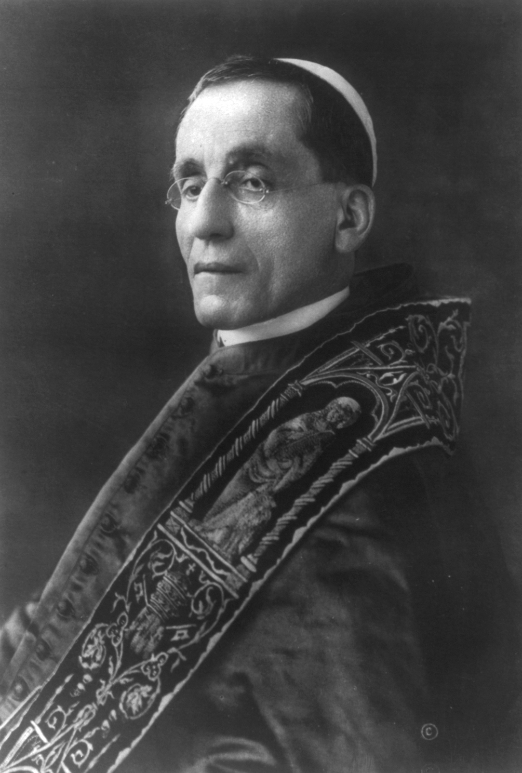
Le idee di P. Manna infiammarono i Sommi Pontefici.
Benedetto XV nella ‘Maximum illud’ del 1919 esortava i vescovi con queste parole: «Non vi lasciate ingannare da nessun immagine di bene e da viste umane, temendo che sia sottratto alla vostra Diocesi quanto avrete dato alle missioni. Al posto di un missionario che lascerete partire, il Signore può ben suscitare più sacerdoti che zelano l’eterna salute del vostro gregge».
P. Manna non si stancherà mai di ricordare: «Non temano le nostre chiese; questo dono che esse fanno di giovani volenterosi, perché vadano a predicare il Vangelo, è un dono che fanno a Cristo,
Benedetto XV
è lo scioglimento di un debito di gratitudine, che, come ogni dono della carità, lungi dall’impoverirle, rifluirà con abbondante compenso al seno che l’ha versato e alla mano che l’ha elargito».
«Considerando poi soprattutto essere interesse d’ogni Chiesa particolare la dilatazione del Regno di Dio in tutta la terra, vedranno che ogni diocesi è tenuta per questo intento a dare il suo contingente di zelanti operai apostolici per la grande opera delle missioni».

Slide 27
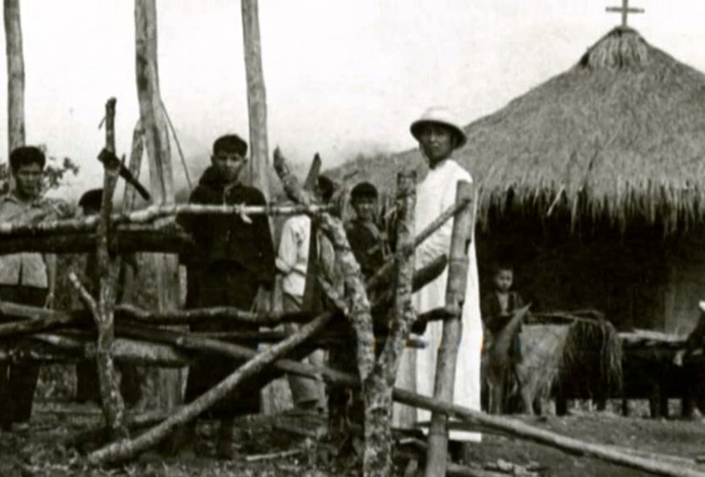
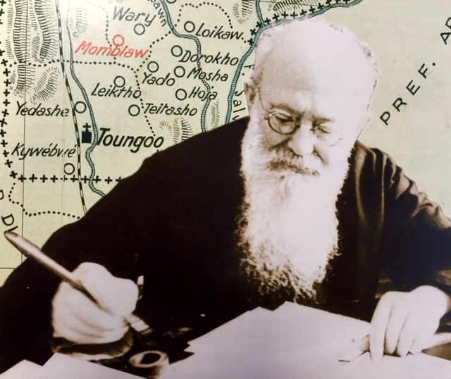
LA PAZZA IDEA
«Il mondo è di chi se lo piglia» scriveva p. Manna
nel suo libro programmatico della Unione Missionaria
del Clero:
«E’ dovere nostro di conquistarlo
per Gesù Cristo perché:
è necessario che egli regni».
E continuava: ma «Gli operai sono pochi!» grida il Signore;
«Gli operai sono pochi!» grida la Chiesa;
«Gli operai sono pochi!» gridano tanti vescovi e missionari.
Invitava i seminaristi: «Siate portatori di preghiere, aspettando di esserlo di azione».
E ancora:
«Il santo martire Pietro Chanel scriveva ai suoi amati chierici del piccolo seminario di Belly:
Quale gioia sarebbe la nostra se Dio facesse sorgere fra voi numerosi operai, i quali venissero a dividere le nostre fatiche e le nostre consolazioni. Non vi sgomentino i sacrifici;
più saranno grandi e più dovete stimarvi fortunati di poterli offrire a Colui che tutto ha fatto per noi».

Slide 28
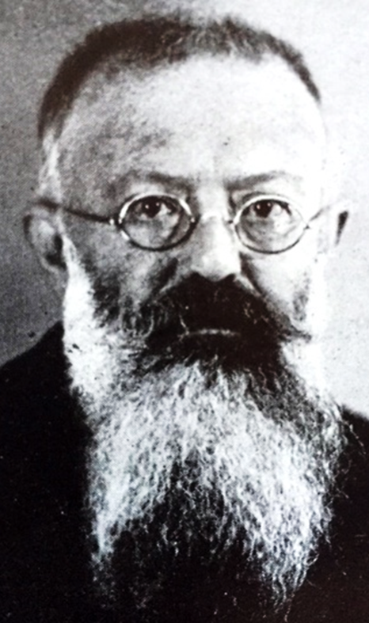
L’idea di un’associazione del clero per promuovere la missione ad gentes fu una grazia dello Spirito che P. Manna accolse grato nel suo cuore di apostolo.
L’obbiettivo dell’UNIONE MISSIONARIA DEL CLERO fu, è e sarà la conversione del mondo per mezzo di sacerdoti «penetrati da quello spirito veramente cattolico che li abitui a guardare oltre i confini della diocesi, nazione o rito, e ad andare incontro alle necessità della chiesa intera, pronti nel loro animo a predicare ovunque il Vangelo».
La rivoluzione missionaria del Manna si riassume in queste poche righe: «Per dedicarsi alle missioni estere non è appunto necessaria una vocazione specialissima: basta una sincera vocazione di sacerdote, giacché nella disposizione che questa presuppone è compresa tutta la fede, tutto l’ardore, tutto l’eroismo che si ricercano nel missionario. Il semplice sacerdote è per natura, per definizione, un missionario.»
Manna afferma che il sacerdote non ha bisogno «di una nuova vocazione che in qualche modo superi ed assorba la prima».
L’UNIONE
MISSIONARIA
DEL CLERO

Slide 29
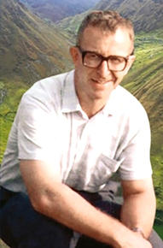
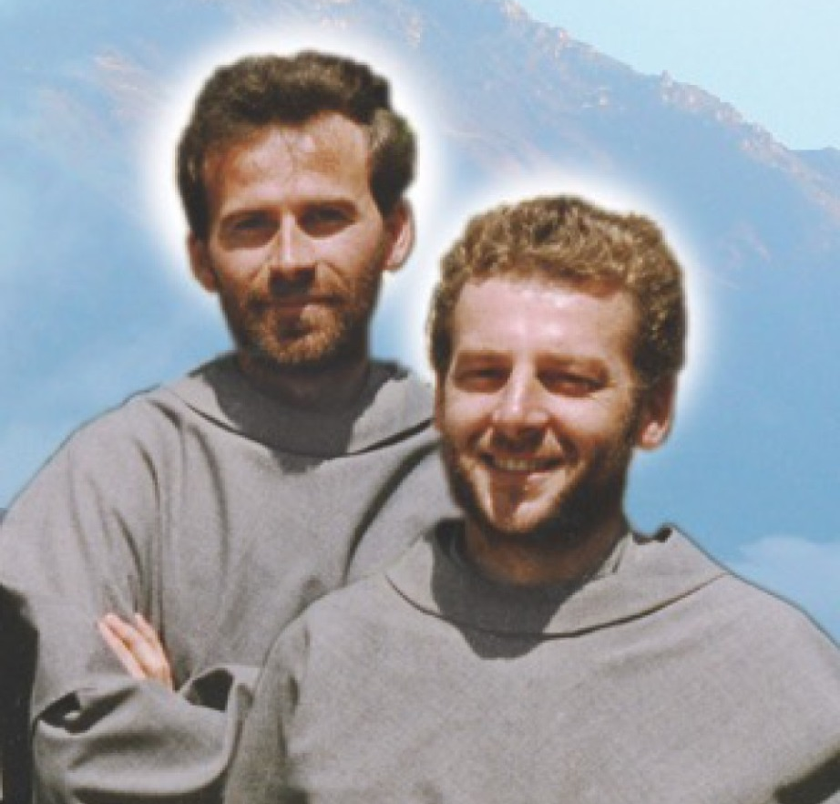
CI VOGLIONO MISSIONARI!
Nel Capitolo «La vocazione» P. Manna chiarisce alcune domande.
«Non mi dite: Piano, piano! Altro è essere prete qua in Italia e ben altra cosa è essere missionario. Per essere missionario c’è bisogno di una vocazione tutta speciale… come ci assicureremo di averla questa vocazione alle missioni estere?»
Risponde: «Ci sono proprio due vocazioni: una al sacerdozio qua in patria e un’altra per le missioni estere? Non mi pare che la cosa si possa asserire».
«Pare a me che non si rifletta abbastanza che Sacerdote e Missionario sono sostanzialmente una cosa medesima, avendo ciascun di costoro la missione di salvare le anime redente dal Sangue di Gesù Cristo…
L’evangelizzazione è la
parte essenziale del
programma lasciato dal
Divin Salvatore alla Chiesa
e da questa custodito
gelosamente per tanti
secoli fino a noi;
e quindi ogni sacerdote
secondo il cuore di Gesù
è anche apostolo
nel vero senso della
parola: apostolo dei vicini
come dei lontani».
I nuovi beati Michele Tomaszek e Zbigniew Strzalkowski, francescani polacchi conventuali, e Alessandro Dordi, sacerdote italiano fidei donum

Slide 30
DUE PASSAGGI IMPORTANTI dell’UMdC
Con una grande attività di predicazione e di stampa, P. Manna coinvolge ecclesiastici e laici all’ideale missionario, mentre sfida i giovani ad attuarlo.
Non esiste per lui una vocazione missionaria distinta dalla vocazione sacerdotale o cristiana: il suo Motto è:
«Tutti Missionari!»
Tutti i battezzati, ma soprattutto «ogni sacerdote per natura, per definizione è missionario», e «la prima e fondamentale funzione della Chiesa è l’evangelizzazione del mondo, di tutto il mondo».
Questo spirito missionario universale deve essere integrato allo spirito di unità con coloro che egli per primo chiama i «Fratelli Separati», «condizione indispensabile al trionfo integrale del Vangelo nel mondo». Come i Sacerdoti, anche i Religiosi e le Religiose, insieme ai Laici consacrati, sono i naturali operatori della Missione, e con il decreto Huic Sacro (1944), la Congregazione de Propaganda Fide offre anche a loro l’appartenenza all’Unione.
Con decreto del 28 ottobre 1956 l’Unione viene insignita da Pio XII del titolo di «Pontificia» e quindi rinominata la «Pontificia Unione Missionaria del Clero, dei Religiosi e Religiose e dei Laici Consacrati».

Slide 31
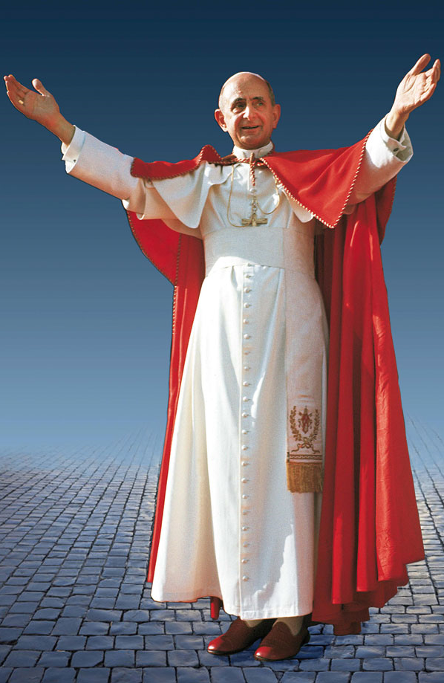
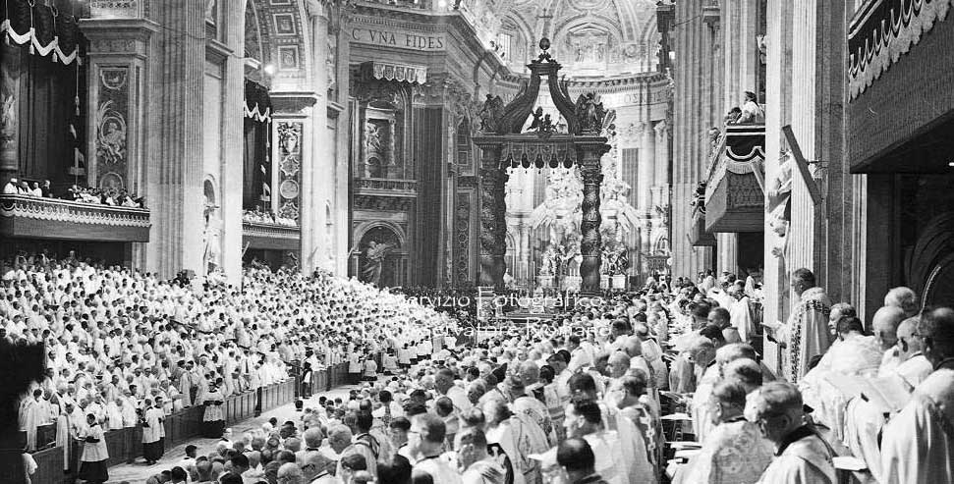
Paolo VI nella Lettera Apostolica
«Graves et increscentes» (5/9/1966)
ci offre l’opportunità di riflettere e comprendere il dono che lo Spirito Santo produsse nella Chiesa con l’Unione Missionaria del Clero.
«Non possiamo astenerci dal rivolgere il nostro grato e memore animo a quegli egregi uomini apostolici che gettarono le fondamenta di questa provvidenziale associazione e in primo luogo a p. Paolo Manna, fondatore dell’Unione, il cui nome merita di essere riportato a caratteri d’oro negli annali della Chiesa.
Certamente non verrà mai meno
la memoria di questo
messaggero del Vangelo.»

Slide 32
«L’unione missionaria del Clero, fondata per abbracciare qualsiasi iniziativa del clero a favore delle missioni, non venne mai meno a questa finalità: informare e formare i sacerdoti, di far conoscere meglio le missioni, di favorire le vocazioni missionarie.
NATURA E FINE DELL’UNIONE
L’unione Missionaria del Clero in primo luogo ritenga come suo specifico impegno: che tutti i suoi membri manifestino in se stessi e traducano nella vita pratica le spirituali ricchezze dell’unico, eterno, indivisibile sacerdozio di Cristo. Tale sacerdozio è per sua natura «missionario» come è chiaramente affermato dalle parole del Redentore, che si riferiscono alla divina «missione», che egli aveva ricevuto dal Padre e affidò alla sua Chiesa perché la continuasse: «Come il Padre ha mandato me, così anch’io mando voi» (Gv 20,21).
Perciò ogni ministro dell’altare, appunto perché partecipe del sacerdozio di Cristo a motivo della sua ordinazione, deve necessariamente in sé manifestare questa particolare caratteristica del sacerdozio di cristo, portando gli uomini all’annunzio della salvezza.
Perciò come Cristo è il primo missionario, così anche tutti i sacerdoti in virtù del sacerdozio ricevuto, devono chiamarsi missionari».

Slide 33
Un altro compito assegnato alla Unione Missionaria è:
Promuovere e diffondere sempre più nel popolo cristiano questa piena coscienza del mistero della Chiesa, ovvero questo fattivo spirito missionario… attraverso per una solida e universale coscienza missionaria.
Oggi, dopo il decreto Ad gentes del concilio Vaticano II l’Unione Missionaria del Clero non solo è riconfermata pubblicamente come strumento ufficiale della sede apostolica per «infondere nei cattolici fin dalla prima età uno spirito veramente universale e missionario», ma soprattutto è da considerarsi come
L’ANIMA DELLE ALTRE PONTIFICIE OPERE MISSIONARIE
Essa infatti non è una nuova Opera per la raccolta delle offerte ma è la naturale scuola di formazione dell’animo cristiano al senso sociale del battesimo; inoltre aiuta e completa l’attività delle altre Pontificie Opere Missionarie.
Essa si adopere attivamente affinché le stesse Pontificie Opere Missionarie siano conosciute dappertutto, siano aiutate nelle loro iniziative e nei loro scopi e siano istituite e promosse in ogni parrocchia.

Slide 34
Il 14 Luglio 1949 l’invito di adesione alla PUM fu esteso anche ai religiosi e alle religiose. Con esso il campo della
preghiera, della sofferenza e dell’apostolato
– proprio specifico dell’Unione Missionaria del clero – fu aperto a nuovi operai del Vangelo, che, consacrati a Dio per mezzo della professione religiosa già prestano una preziosa collaborazione ai sacerdoti nell’opera di educazione del popolo cristiano.
Paolo VI continua: «a tutti questi diletti figli l’Unione offre un validissimo per confermare e consolidare la loro vocazione ecclesiale, per sentirsi ancora di più partecipi della comunione di vita cattolica e per offrire alla diffusione del regno di Dio gli incomparabili tesori spirituali delle loro preghiere e della loro nascosta immolazione quotidiana».
«Perciò esprimiamo ferventi voti che tutti gli istituti religiosi, e soprattutto i monasteri di clausura, diano la loro generosa adesione alla nostra Unione Missionaria…
perché questa unione possa ugualmente dirsi
l’Unione Missionaria dei religiosi e delle religiose».

Slide 35
Paolo Vi conclude la sua lettera con un desiderio ardente:
«far crescere l’unità,
la solidarietà, la cooperazione
e soprattutto un’intensa spiritualità missionaria».
«L’umanità intera attende dalla Chiesa la salvezza, che proviene dalla conoscenza dell’amore di Dio Padre, ma i diletti missionari potranno dilatare l’annuncio della salvezza solo se tutti i cristiani saranno con loro «un cuor solo e un’anima sola» nella preghiera e nella cooperazione.
«L’affermazione di questa unità salvatrice è il compito principale affidato all’Unione missionaria del Clero : «Siano una cosa sola, affinché il mondo conosca che tu mi hai mandato» (Gv 17,21).
«Soprattutto ci sta a cuore che per mezzo dell’Unione missionaria del Clero possano affermarsi in ogni diocesi e in ogni parrocchia le nostre Pontificie Opere Missionarie, «che meglio realizzano l’unità della cooperazione dei fedeli con il sommo pontefice».

Slide 36
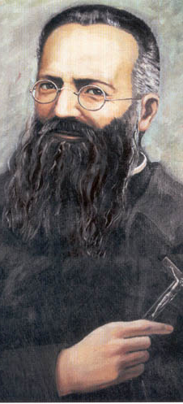
Hanno detto di lui:
“Padre Manna è all’origine e alla guida di tutto il movimento missionario del ‘900”
(P. Drehmans, superiore generale degli Oblati di Maria Immacolata).
“Il Cristoforo Colombo della nuova cooperazione missionaria” (Angelo Roncalli, San Giovanni XXIII).
“L’espressione più completa di una missione condivisa”
(H. de Lubac).
“Il travolgente iniziatore di una Chiesa strutturalmente missionaria”
(Chappouile, direttore UMdC di Francia).
“Non un missionario qualsiasi, uno dei tanti”
(cardinale Celso Costantini, Prefetto di Propaganda Fide).
Non tutti lo sopportavano. «Un uomo pericoloso, come si diceva in qualche seminario dopo la diffusione di Operarii autem pauci!; “un seccatore!
Santo ma seccatore”, come si lamentavano a Propaganda Fide quando andò a Roma come Segretario Internazionale dell’Unione Missionaria del Clero; un temerario».
Comunque e sempre un missionario scomodo
perché attento e fedele soltanto al Vangelo.

Slide 37
La “singolarità” della P.U.M.
Promuove la consapevolezza missionaria tra i seminaristi, i sacerdoti, i religiosi e le religiose e laici missionari.
Animar e forma tutti gli animatori del Popolo di Dio per la Missione (RM 84), diffondendo e promuovendo le altre POM;
Favorisce l’unione dei Cristiani perché «siano perfetti nell'unità, e il mondo riconosca che tu mi hai mandato…» (Gv 17, 23);
Mette la Chiesa tutta «in stato di missione»;
Medita la Sacra Scrittura per capire il piano di salvezza universale di Dio e conoscere la natura missionaria della sua Chiesa;
Legge e studia i documenti del Concilio Vaticano II e le encicliche missionarie dei Papi;
Vede la propria storia personale e quella della propria Chiesa in prospettiva mondiale, per pensare e agire a livello universale.
prega il «Padrone della messe, che mandi operai nella sua messe» (Mt 9, 37-38).

Slide 38
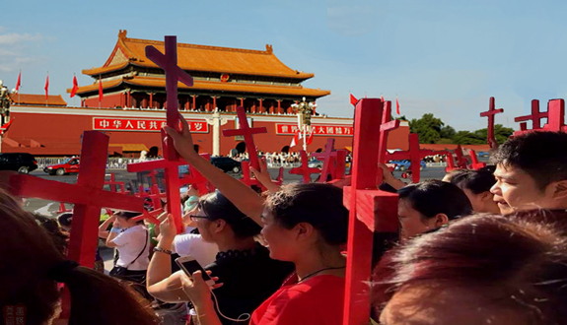
Il beato Paolo Manna è convinto che «Bisogna spiritualizzare la propaganda… «La missione è opera di fede e di grazia dello Spirito Santo, è la Pentecoste che si perpetua attraverso i tempi... L'Unione missionaria deve essere vivificata dallo stesso Spirito. Solo animata da Esso deve operare e produrre frutti di salute e di vita. Guai se nell'Unione missionaria si insinua lo spirito umano... Le missioni fanno appello al cuore dei fedeli e li spronano a pregare ed a sacrificarsi per esse, solo se sono presentate quale cosa del tutto divina... Nella nostra predicazione facciamo parlare l'amore che ha avuto Dio per il mondo, facciamo parlare il Sangue che Gesù Cristo ha sparso per le anime, facciamo parlare la miserevole condizione di chi non conosce Cristo... sono le voci che il nostro popolo comprende meglio di ogni altro parlare...».

Slide 39
Il testo di Manna oggi più provocatorio è un lungo studio del dicembre 1934 che la rivista "Il Pensiero missionario" pubblica con una nota della direzione che ne prende le distanze, lasciando all'autore la responsabilità di quanto afferma.
Testo ancora attuale.
L'Unione non ha mantenuto il suo carattere originale di associazione altamente spirituale e apostolicamente educativa, quale deve essere secondo l'ispirazione che ne diede il Signore. Secondo questo criterio, era il clero che avrebbe dovuto imbeversi di cultura e di amore missionario per poi trasfonderli nel popolo. L'Unione missionaria si propose per prima cosa l'educazione missionaria del clero, al fine di accendere in tutto il popolo cristiano una grande fiamma di apostolico zelo per la conversione del mondo. Questa grande missione dell'Unione missionaria, dobbiamo confessarlo, non è stata ancora compresa nella sua piena portata. Troppi sacerdoti hanno accettato l'Unione come una qualsiasi pia associazione, perché ricca di particolari privilegi, alla quale, oggi che tanto si parla di missioni, un prete non potrebbe decentemente sottrarsi...

Slide 40
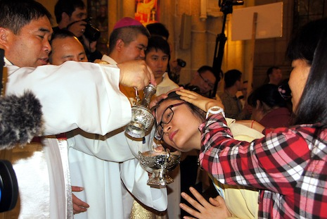
Manna concepiva l'Unione come associazione "altamente spirituale e apostolicamente educativa", ma si rendeva conto che era diventata "una qualsiasi pia associazione" con scarsa incidenza nella vita dei sacerdoti; e soprattutto che l'Unione aveva assunto, in concreto, lo scopo prioritario di potenziare la raccolta di offerte per le missioni. Il beato reagisce in termini forti, descrivendo la situazione in cui si trova il cristianesimo: milioni e milioni di uomini ancora non conoscono Cristo
e la Chiesa non si muove; anzi, la fede diminuisce perché la Chiesa, e soprattutto i
sacerdoti, non sono animati da spirito missionario verso i non cristiani e i non credenti in paesi già evangelizzati.

Slide 41
La soluzione del problema, afferma Manna, sta nel clero: se i preti sono missionari, il popolo cristiano lo sarà egualmente; se i preti non vivono la passione di portare Cristo a tutti gli uomini, anche il mondo cristiano non potrà fare miracoli.
Il tono è il suo, appassionato, un po' eccessivo nelle affermazioni, ma sincero, diretto, esprime con forza quel che vuol dire.

Slide 42
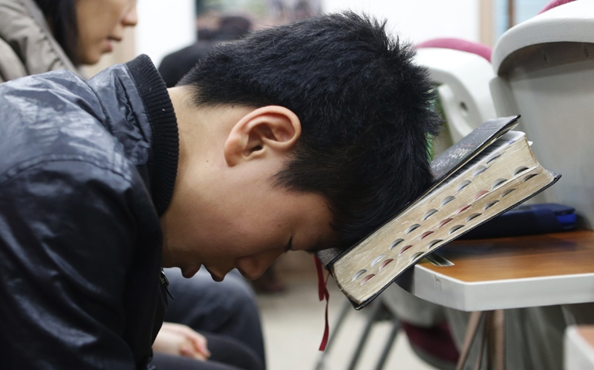
Si possono contestare alcune affermazioni di padre Paolo Manna, ma l'Unione missionaria del clero è nata sulla base di questa convinzione: la cooperazione dei fedeli alla missione della Chiesa è in rapporto alla fede e alla passione missionaria dei preti. Un clero appassionato della missione universale della Chiesa è la soluzione alla crisi di fede nei nostri stessi paesi cristiani.
Manna è convinto,
e grida con forza:
«Una diocesi, una parrocchia in cui si coltivino nelle anime queste divine idealità, non perderà mai la fede e avrà l'intelligenza di ogni opera buona... Spirito missionario in una parrocchia vuol dire spirito cattolico... Teniamo come assioma indiscutibile -
suffragato dalla prova dei fatti - che tutto quanto si fa per le missioni, prima di arrecar bene agli infedeli, cade in benedizioni sulle nostre cristianità; mentre al contrario, una fede che non si propaga, o è morta o è destinata a morire...
Il risveglio missionario in tutta la Chiesa è oggi più che mai urgente».

Slide 43
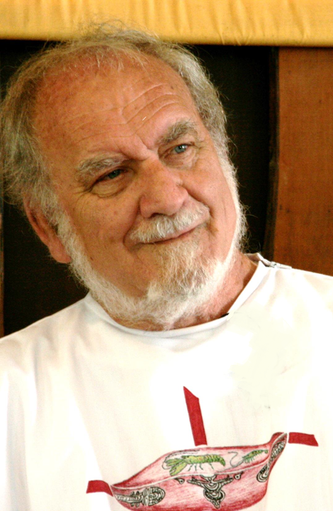
«TUTTI
I SACERDOTI SOLO
IN FORZA DELLA
LORO VOCAZIONE
E DEL
LORO SACERDOZIO DEBBONO AVERE
E SENTIRE ALMENO
LA DISPOSIZIONE AD ESSERE MISSIONARI»
«Pregate sinceramente,
e desiderate
di potervi dare a Dio senza alcuna riserva; desiderate di darvi tutto per
il Tutto.
Trattate bene l’Amore, e per quanto vi è dato di essere generoso con Chi vi vuol fare
il sommo dei benefici! Oh! Se si intendesse che grande cosa è l’essere Missionario
di Gesù Cristo!
Si dovrebbe andare pazzi di gioia
al pensiero di poter meritare tanta fortuna».

Slide 44
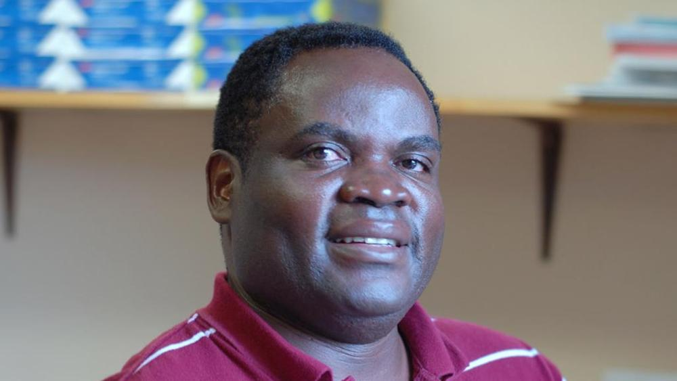
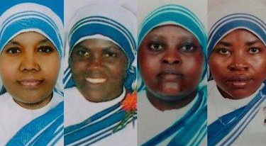
LA STORIA DI UNA PASSIONE CHE CONTINUA
Vincent Machozi,
prete assunzionista di Bunyuka nel territorio di Beni, Repubblica Democratica del Congo, per il suo impegno in difesa del suo popolo, è stato ucciso da un gruppo di uomini armati che hanno fatto irruzione nel convento dove risiedeva.
20 Marzo 2016
4 marzo 2016.
Le suore Anselm, Reginette, Judith, Marguerite, massacrate ad Aden insieme a 11 collaboratori, in Yemen. Erano là per assistere, come Missionarie della Carità, l’umanità ferita e scartata. Là sono restare, nonostante le ripetute minacce e la guerra civile, per non abbandonare i “loro” malati, quasi tutti di religione musulmana. Di padre Thomas Uzhunnalil rapito quel giorno non si hanno notizie.

Slide 45
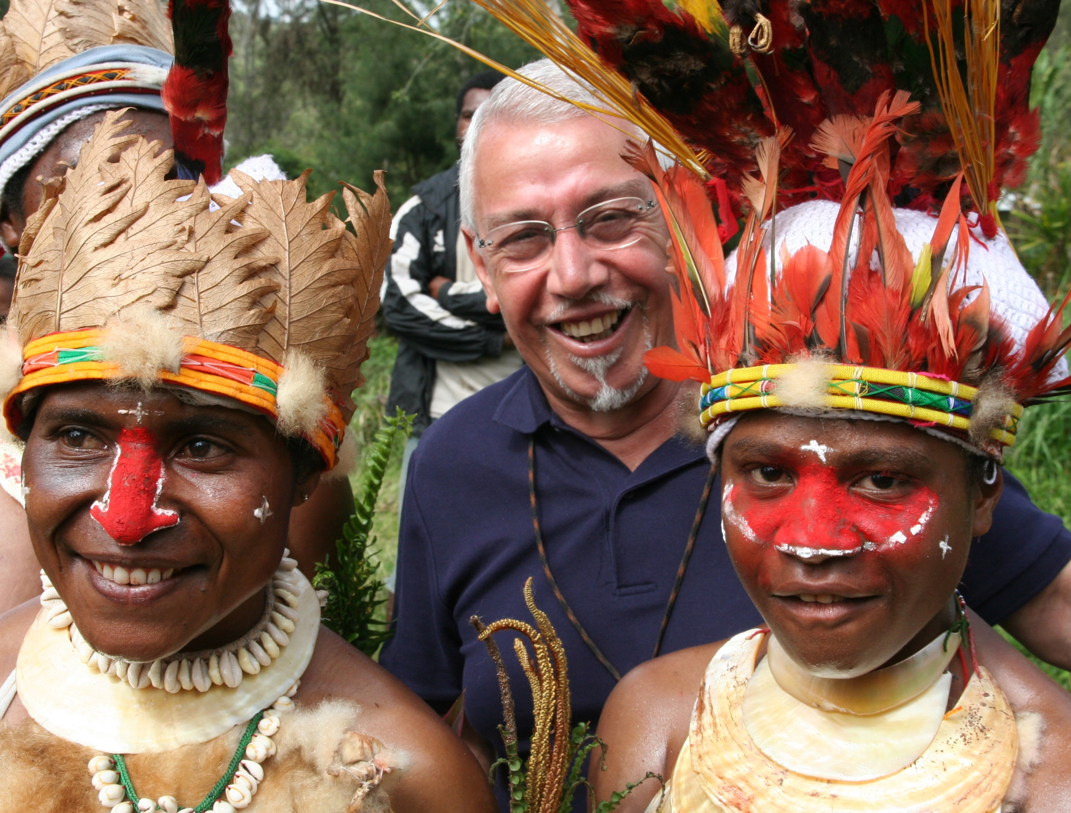
OGGI A TE È CONSEGNATO IL TESTIMONE DELLA MISSIONE

